Slide 1
Отчет об исполнении бюджета Барабанщиковского сельского поселения Дубовского района за 2019год

Slide 2
Реализация основных направлений бюджетной и основных направлениях налоговой политики поселения на 2019-2021 год
(Постановление администрации от 15.10.2018г. №68)
Направление бюджетной политики
Результаты исполнения бюджета в 2019 году
Общая сумма доходов бюджета поселения в 2019 году составила
7 521,9 тыс.рублей или 100,5% к плану . Налоговые и неналоговые доходы поступили в сумме 2 546,2 тыс.рублей, что выше аналогичного показателя прошлого года на 135,7 тыс.рублей.
Плановые показатели 2019 года
исполнены на 101,7%
Наращивание налогового потенциала

Slide 3
Программно-целевой метод бюджетного планирования
На реализацию 13 муниципальных программ поселения в 2019 году израсходовано 7 405,7 тыс.рублей
В 2019 году функционировало 1 муниципальное бюджетное учреждение культуры: Барабанщиковский СДК. Субсидия на выполнение муниципльного задания учреждениям предоставлена в сумме 1 726,5 тыс.рублей, за счет :
-средства местного бюджета- 1 652,3 тыс.руб.;
-средства областного бюджета- 74,2тыс.руб.
Предоставление качественных бюджетных услуг

Slide 4
Переход на «эффективный контракт»
В 2019 году с работниками учреждений культуры были заключены «эффективные контракты», которые определяют условия выплаты заработной платы стимулирующего характера
Долговая политика
В 2019 году была продолжена взвешенная долговая политика ,которая направлена на отсутствие муниципального долга. Просроченная кредиторская задолженность бюджета поселения на 01.01.2020 года отсутствует

Slide 5
Межбюджетные отношения
В 2019 году от бюджетов других уровней поступило в бюджет поселения 4 975,7 тыс.рублей.
из них: -из федерального бюджета – 83,3 тыс.рублей на осуществление первичного воинского учета;
из областного бюджета:
-иные межбюджетные трансферты на развитие и укрепление улучшение материальной технической базы Домов культуры – 73,8 тыс.рублей,
- дотация на сбалансированность местного бюджета
4 728,9 тыс.рублей;
- прочие субвенции, зачисляемые в бюджет поселения -0,2 тыс.рублей;
-

Slide 6
Динамика доходов бюджета Барабанщиковского сельского поселения

Slide 7
Объем налоговых и неналоговых доходов в 2019 году составил 2546,2 тыс.рублей

Slide 8
Объем расходов на муниципальные целевые программы в 2019 году –
7 405,4 тыс. рублей
Развитие транспортной системы –
89,5 тыс. рублей 1,2 %
Обеспечение качественными жилищно-коммунальными
услугами население Барабанщиковского сельского поселения-
302,3 тыс.рублей 4,1 %
Развитие культуры и туризма –
1 726,5 тыс. рублей 23,3 %
Охрана окружающей среды и
рациональное природопользование
71,2 тыс.рублей 1,0%
Содействие занятости населения
432,8 тыс.рублей 5,8%
Защита населения территории от чрезвычайных ситуаций, обеспечение пожарной безопасности–
25,8 тыс. рублей 0,3 %
Обеспечение общественного порядка и противодействие преступности –-
5,0 тыс. рублей 0,1%
Муниципальная политика -4711,1 тыс.рублей 63,6 %
Энергосбережение и энергоэффективность –
3,4 тыс. рублей 0,1 %
Развитие физической культуры и спорта –
29,8 тыс. рублей 0,4%
Управление муниципальным имуществом–
8,0 тыс. рублей 0,1 %

Slide 10
Расходы местного бюджета в 2019 году составили 7 488,7 тыс. рублей

Slide 11
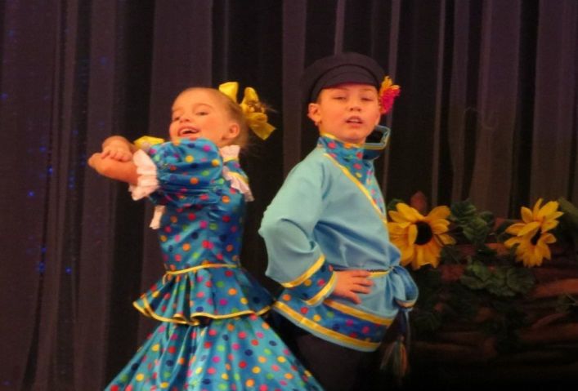
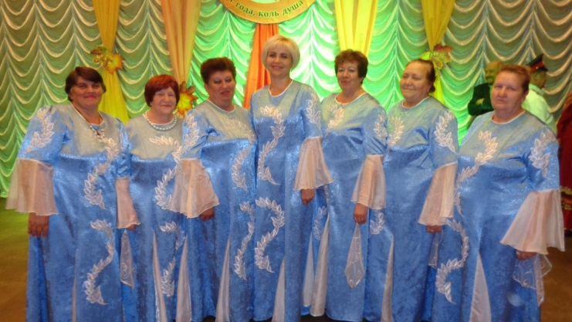
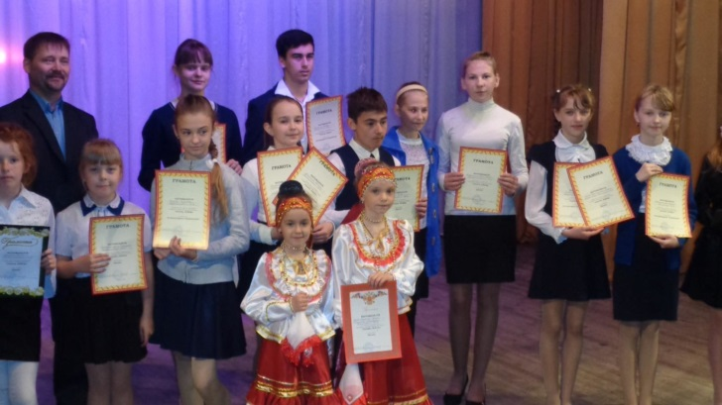
Социальная политика
Культура
Предоставлена субсидия в сумме 1 200,7 тыс. рублей. Оказаны услуги населению:
-Проведено мероприятий -124
-Количество посетителей -4723
-Количество клубных формирований -5 ед.;
-количество участников клубных формирований -74 чел.
Барабанщиковский сельский Дом культуры

Slide 12
Физическая культура и спорт
Все запланированные мероприятия 2019 года выполнены в полном объеме. Были заняты призовые места в районных соревнованиях:
1 место- шашки; спортивная семья;
2 место- гиревой спорт;
3 место- Арм спорт; минифутбол.

Slide 13
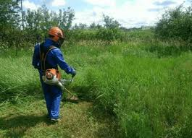
Занятость населения
Администрация поселения в рамках Программы в 2019 году обеспечила занятостью безработных и ищущих работу граждан, а также школьников в свободное от занятий время. Оплата труда производилась согласно отработанным часам при условии качественного и количественного выполнения задания под руководством специалиста по вопросам ЖКХ администрации Барабанщиковского сельского поселения .На реализацию Программы в 2019 году было затрачено -295,6 тыс.руб

Slide 14
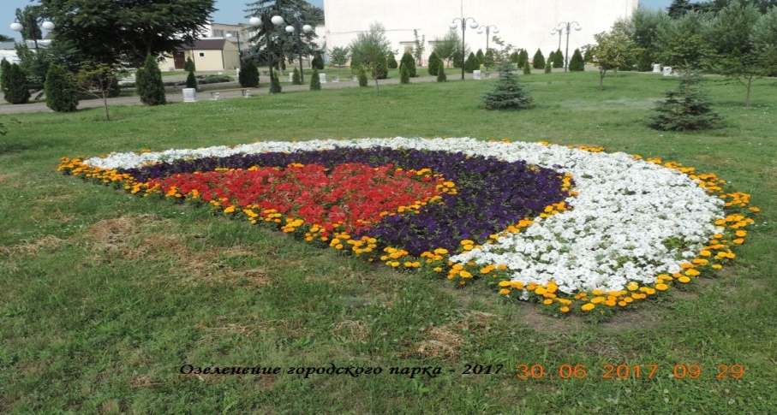
Бюджет Барабанщиковского сельского поселения за 2019 год исполнен с соблюдением основных направлений бюджетной политики:
- обеспечение устойчивости бюджета;
- выполнение принятых социальных обязательств перед гражданами;
- предоставление качественных муниципальных услуг населению;
- обеспечение расходов по принятым обязательствам;
- эффективное использование бюджетных средств.

